Slide 1
21 февраля в Коточиговской школе для ребят 5-11 классов
прошло мероприятие «Защитники Отечества».
Мероприятие началось в актовом зале с «Урока Мужества».
Со сцены звучали стихи и песни о мужестве и героизме, доблести и чести русских солдат трёх войн 20 столетия - ВОВ, Афганской и чеченской.
На встрече присутствовал воин – интернационалист, ветеран афганской войны Владимир Петрович Макаров.
Он поделился с ребятами своими воспоминаниями о службе в Афганистане. Пожелал мальчишкам – хорошо учиться, не бояться армии, защищать девчонок, уважать старших, больше читать, посмотреть фильмы про афганскую войну.
Далее мероприятие продолжилось в спортивном зале. Где юноши 5-11 классов, приняли участие в военно – спортивной эстафете «Один день из жизни солдата».
Будущих солдат ждали следующие испытания: «Подъём», «Зарядка», «Уборка казармы», «Сборка и разборка автомата», «Стрельбы».
В соревнованиях победу одержала команда «Витязей» (Кауфман Никита, Васильев Стас, Астахов Саша, Романов Саша, Шкиленко Вова, Козлов Данил, Макаров Денис)
2 место у команды «Ястребы» (Бельков Саша, Бабушкин Саша, Фёдоров Андрей, Кисляков Рустам, Шкиленко Саша, Пташкин Ваня, Меркушин Никита).
После соревнований будущим солдатам была объявлена «увольнительная», началась дискотека.

Slide 2
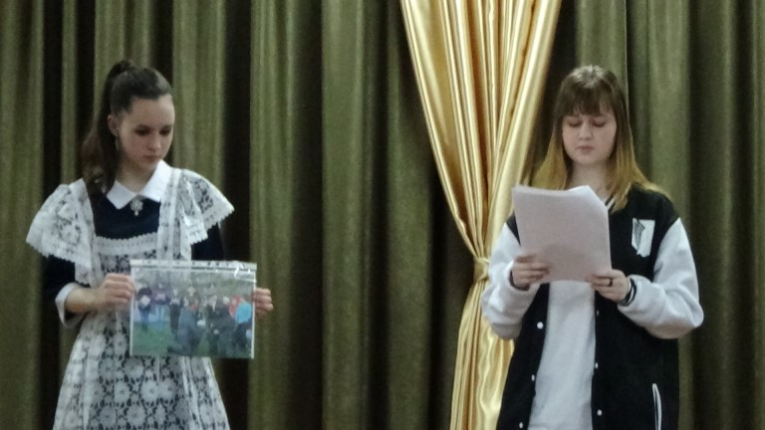
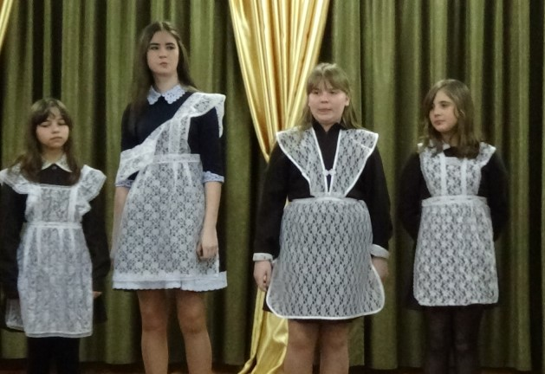
Фрагменты
выступлений

Slide 3
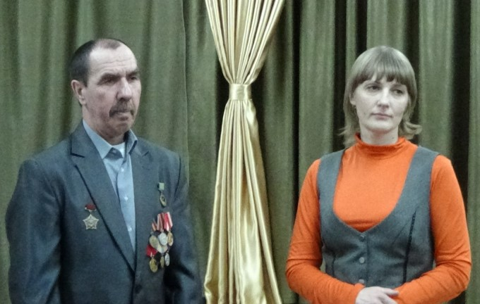
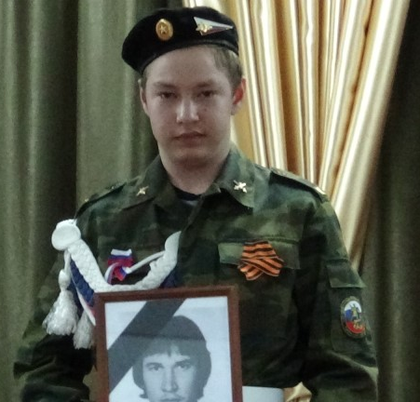

Slide 4
Минута Молчания,
в память о погибших
в Афганистане
Кауфман Никита
племянник
Пахолкова
Владимира Владимировича

Slide 5
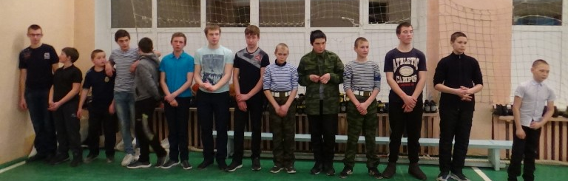
Участники соревнований

Slide 6
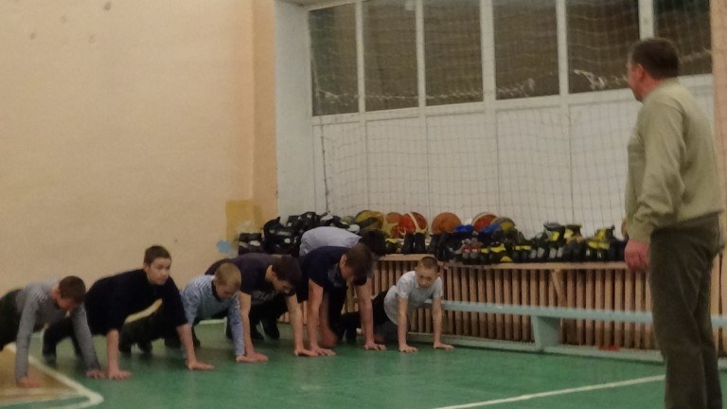

Slide 7
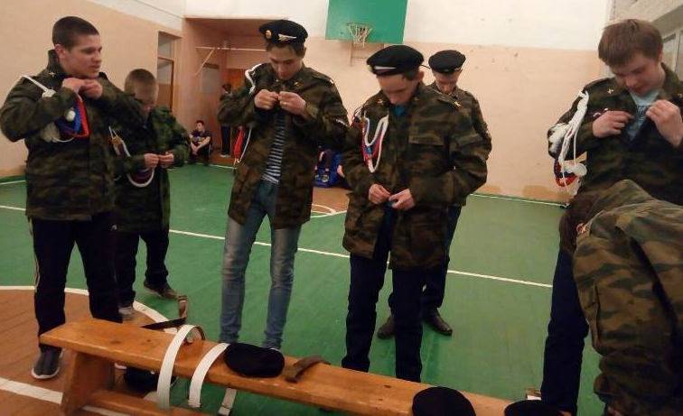

Slide 8
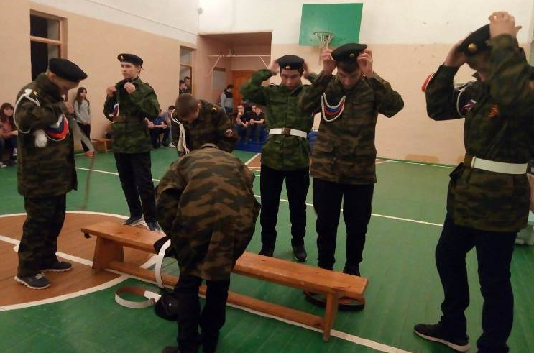

Slide 10
«Сборка – разборка автомата»

Slide 11
«Сборка – разборка автомата»

Slide 12
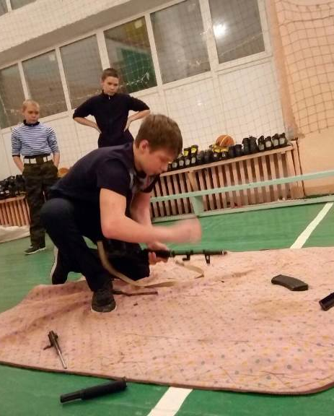

Slide 13
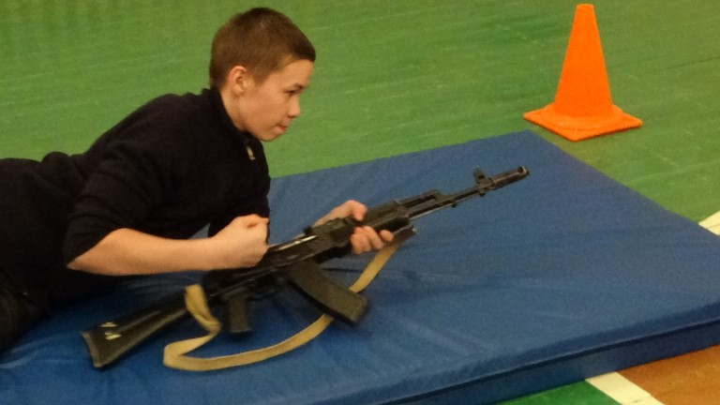
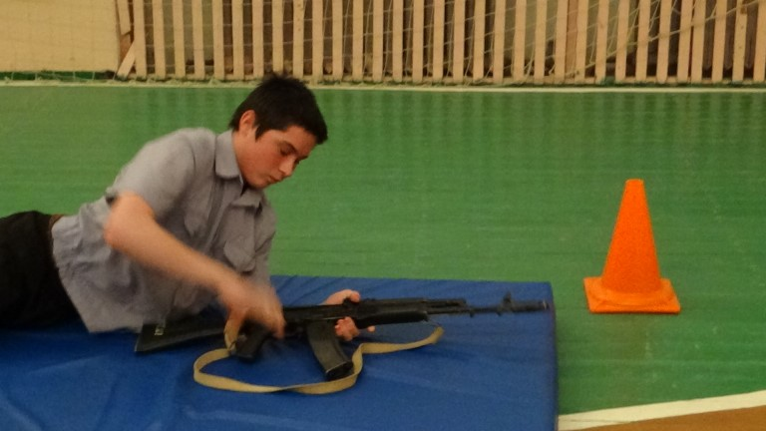
«Стрельба»

Slide 14
Макаров Владимир Петрович
Родился 17.04.1961 года в д. Александровка.
Учился в Озернинской школе с 1968 – по 1978. После курсов шофёров, в был призван на срочную службу в 9 мая 1979. 6 месяцев – учёбки прошли в Чебаркуле. В Афганистан попал в начале январе 1980. Участвовал в различных боевых операциях до 19 мая 1981 года.
После службы работал в совхозе Коточиговский . Проживает в с. Бородино.
Имеет троих детей и 5 внуков.
Владимир Петрович оглашает
результаты соревнований

Slide 15
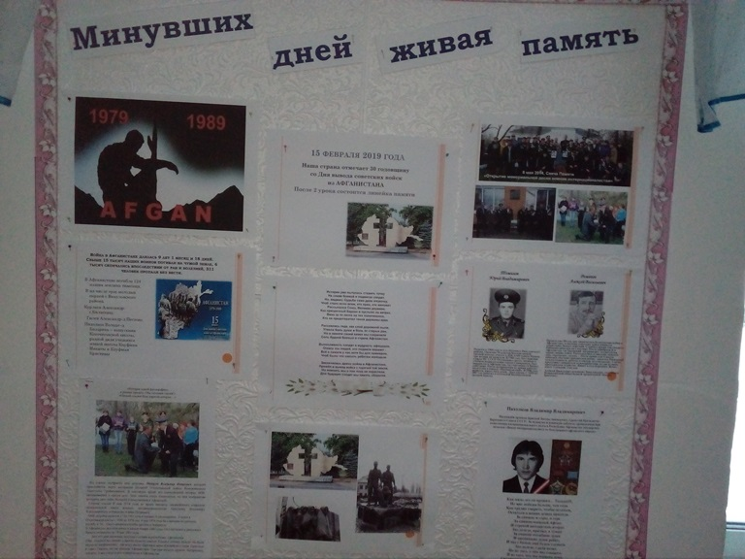
Стенд, посвящённый защитникам Отечества

